Slide 1
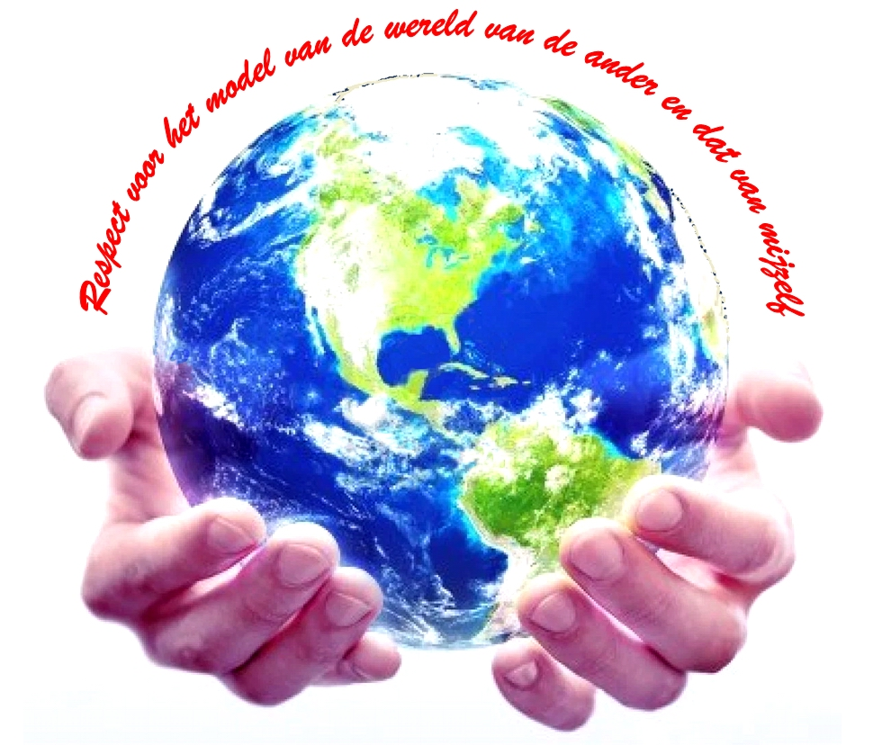
bij de NLP-vervolgcursus “Je ongekende vermogens nog beter ontwikkelen”
Oplossingsgericht Werken
De wondervraag
Volksuniversiteit Zwolle
Week 9

Slide 2
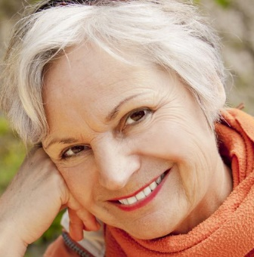
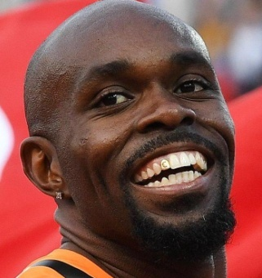
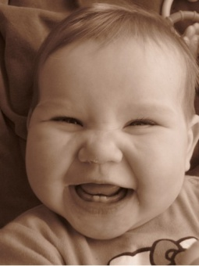
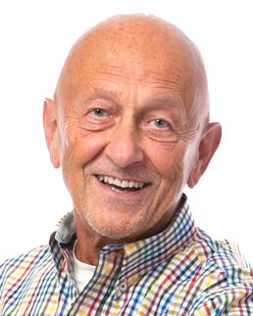
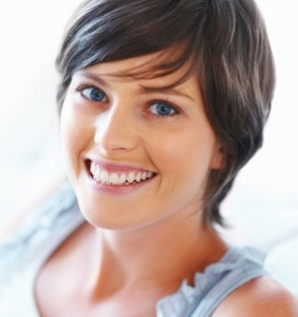
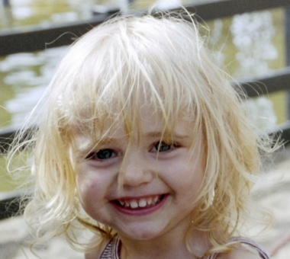
Zonnestraaltjes
In tweetallen, 2 minuten elk, de één luistert ander praat.
Focus op een recente gebeurtenis waarin je energie, blijheid of geluk voelde.
Deel in de hele groep de titel van jouw ervaring en laat je gevoelens op je gezicht zien

Slide 3
Open Frame: kijken vanuit NLP
Vragen
Gebeurtenissen
Korte verhalen
Successen
Teleurstellingen
Problemen
Oplossingen
Levenservaringen
Doel: toepassen van NLP in jouw eigen werkelijkheid.

Slide 4
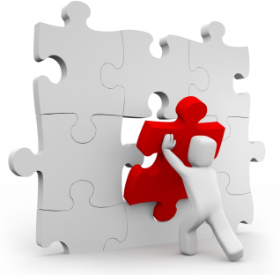
Oplossingsgericht werken

Slide 5
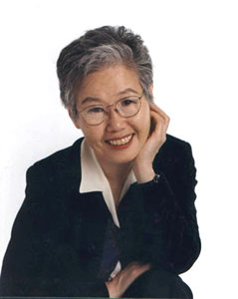
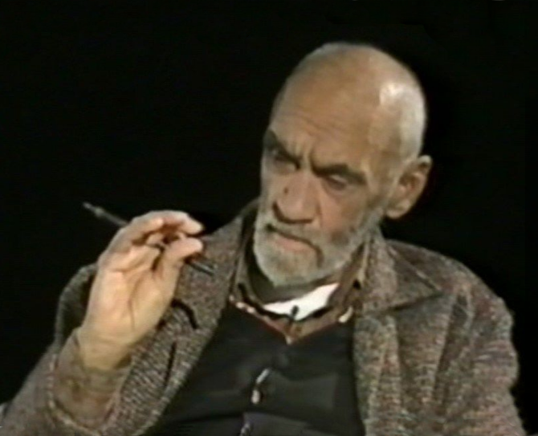
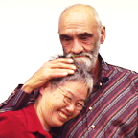
Oplossingsgericht werken
Steve de Shazer
Insoo Kim Berg
1940-2005 VS
Saxofonist
Psychotherapeut
Gevoelig
Pionier van oplossingsgerichte therapie
1934-2007 Korea-VS
Farmaceute
Yoga practitioner
dagelijkse wandelingen, tuinieren
Psychotherapeute
Pionier van oplossingsgerichte therapie

Slide 6
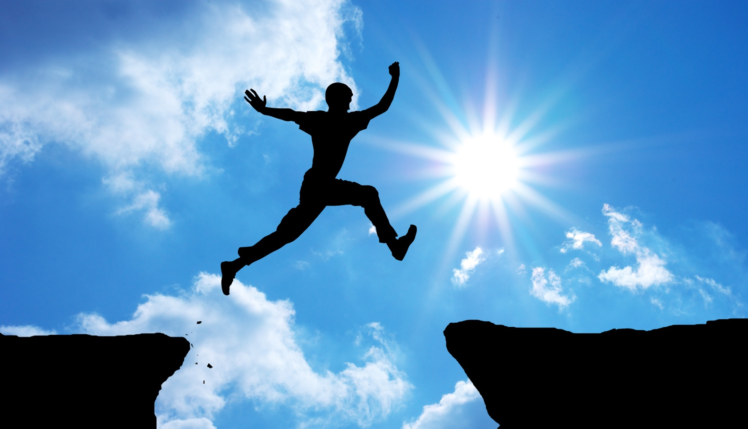
Waag de sprong naar de oplossing

Slide 7
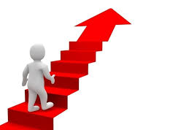
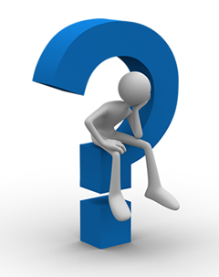
Schakel van probleem naar oplossing
Kom uit je probleemgevoel
oplossing
Ga naar jouw oplossingsgevoel

Slide 8
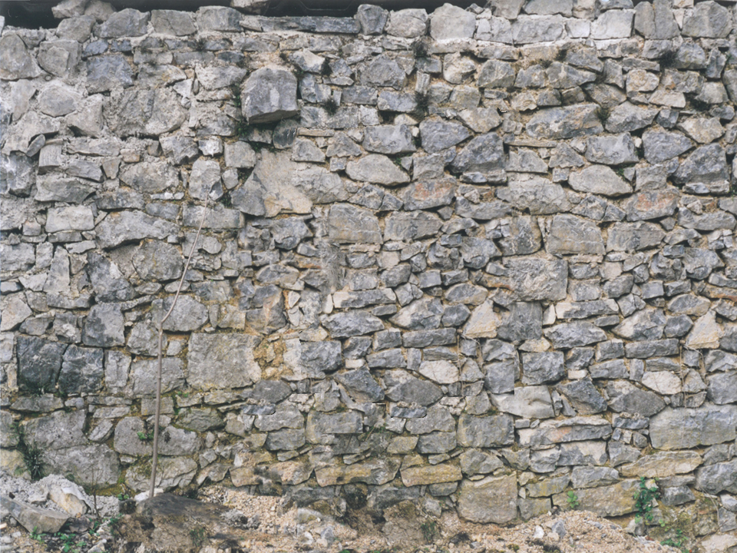
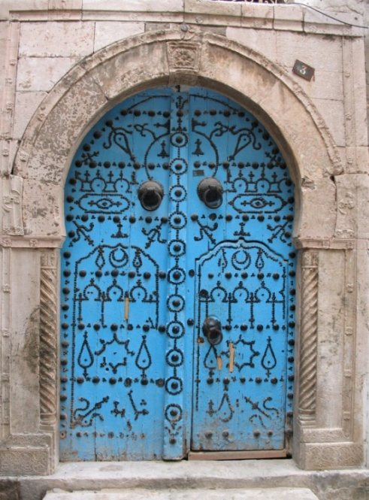
………….of op de deur?”
“Focus je op de muur?

Slide 9
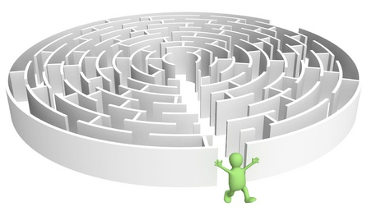
Van focussen op het probleem …..
Waar je op focust wordt groter …….
focussen
op de oplossing
naar:
probleem
oplossing
probleem
oplossing
probleem
oplossing
probleem
oplossing

Slide 10
Uitgangspunten
Simpel (eist wel oefening):
Als iets niet kapot is, repareer het dan niet.
Stop met wat niet werkt, en doe iets anders.
Doe meer van wat wel werkt.
Leer van en aan anderen wat werkt.

Slide 11
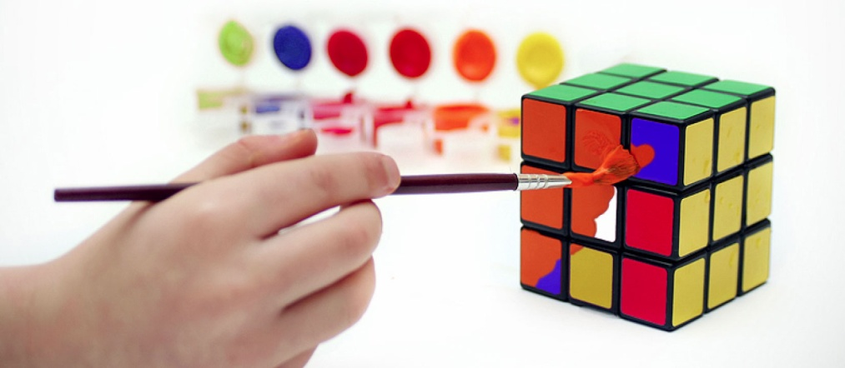
Het is een ‘beweging’ die gekenmerkt wordt door de volgende doelen:
Creëren van focus op oplossingen ipv alleen op problemen
Genereren van hoop op verandering.
Respectvolle/authentieke aandacht.
Geef de ander het gevoel dat hij/zij begrepen wordt.

Slide 12
Schaalvraag
C
D
E
A
B
Wat heeft je geholpen om het zolang vol te houden? (copingsvraag)

Slide 13
Hoe kom je een treetje hoger?
Schaalvraag /treden
Stappen:
1 Huidige positie:
Waar sta je nu op deze schaal?
3
10
9
2 Platform:
Hoe ben je al zover gekomen?
8
7
3 Visualiseren:
Hoe zou het zijn als je je doel al gerealiseerd hebt?
5
6
6
5
4 Huidige positie:
Ga nu weer op nu staan.
4
1
4
5 Eerder succes:
Wanneer was het al beter?
3
2
6 Stap vooruit:
Wat zou je kunnen doen om een stukje hoger op de schaal te komen?
1
2

Slide 14
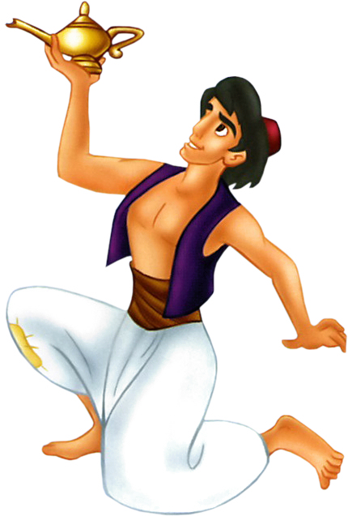
De Wonder Vraag
Stel je voor dat er een wonder gebeurt ………

Slide 15
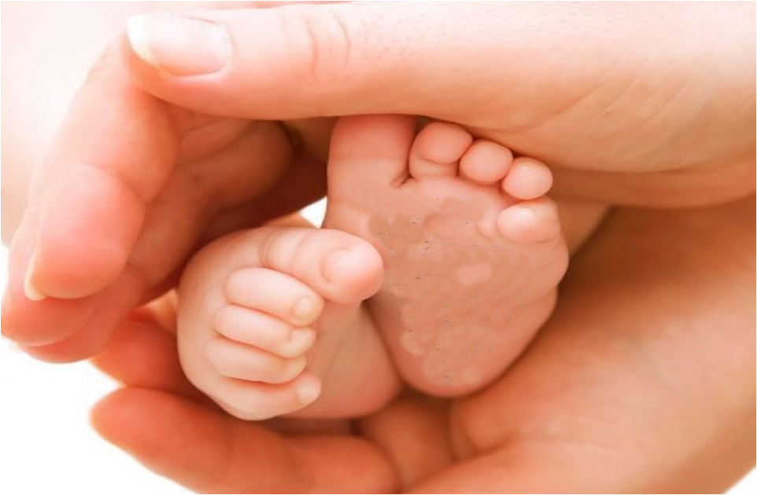
Een wonder
Als je niet in wonderen gelooft, ben je misschien vergeten dat je er zelf een bent.

Slide 16
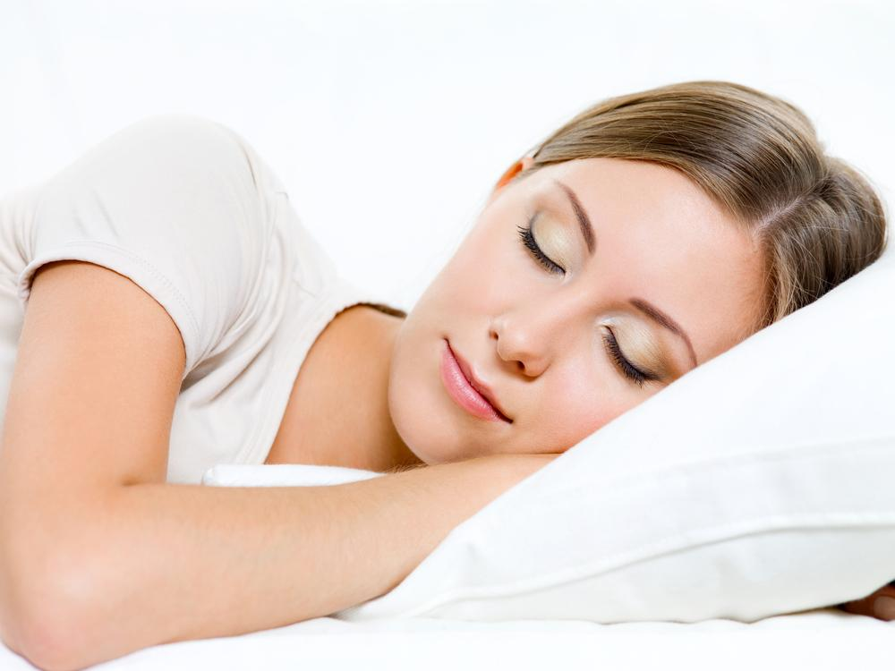
Oefening: Als het wonder gebeurt……..
De wondervraag is in feite een reeks vragen die als volgt gaat:
Mag ik je een vraag stellen die misschien een beetje vreemd is?
Stel … dat nadat we ons gesprek beëindig jij naar huis gaat ….. en je dag afmaakt….. terwijl je doet wat je normaal doet… en dan ga je naar bed.
En terwijl je slaapt … zzzzzzzzzzzzzzzzzzzzzzzz gebeurt er een wonder en de problemen waarvoor je hier nu zit zijn verdwenen.
Maar je slaapt, dus je weet niet dat het wonder heeft plaatsgevonden.
Als je smorgens wakker wordt, wat zullen dan de eerste dingen zijn waaraan je merkt dat het wonder heeft plaatsgevonden?
Waaraan zullen de mensen uit je omgeving merken dat het wonder gebeurd is?
Stel dat je ouders nog zouden leven, hoe zouden zij merken dat het opgelost is?
Wat doe jij allemaal nu het opgelost is?
Wat doen de anderen?
Wat nog meer?
Wat is het eerste kleine signaal waaraan je morgenochtend als je wakker werd zou merken dat het wonder heeft plaatsgevonden?

Slide 17
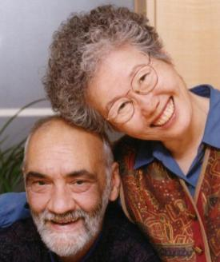
Oplossingsgericht Werk
P - problemen worden erkend maar niet geanalyseerd
O – oplossings- en uitkomst- wensen worden specifiek gemaakt
W - waar ben je nu op de schaal van 1 – 10?
Powers
E – extra focus op uitzonderingen omdat ze sleutels zijn voor oplossingen
R - relaties worden verbeterd en productief gemaakt
S – (kleine) stapjes vooruit nemen leidt tot grotere veranderingen
Nog drie uitgangspunten:
De oplossing is niet noodzakelijk direct gerelateerd aan het probleem.
Geen enkel probleem gebeurt altijd, er is altijd een uitzondering die gebruikt kan worden om naar de oplossing te komen.
De toekomst is zowel creëerbaar als onderhandelbaar.

